Slide 1
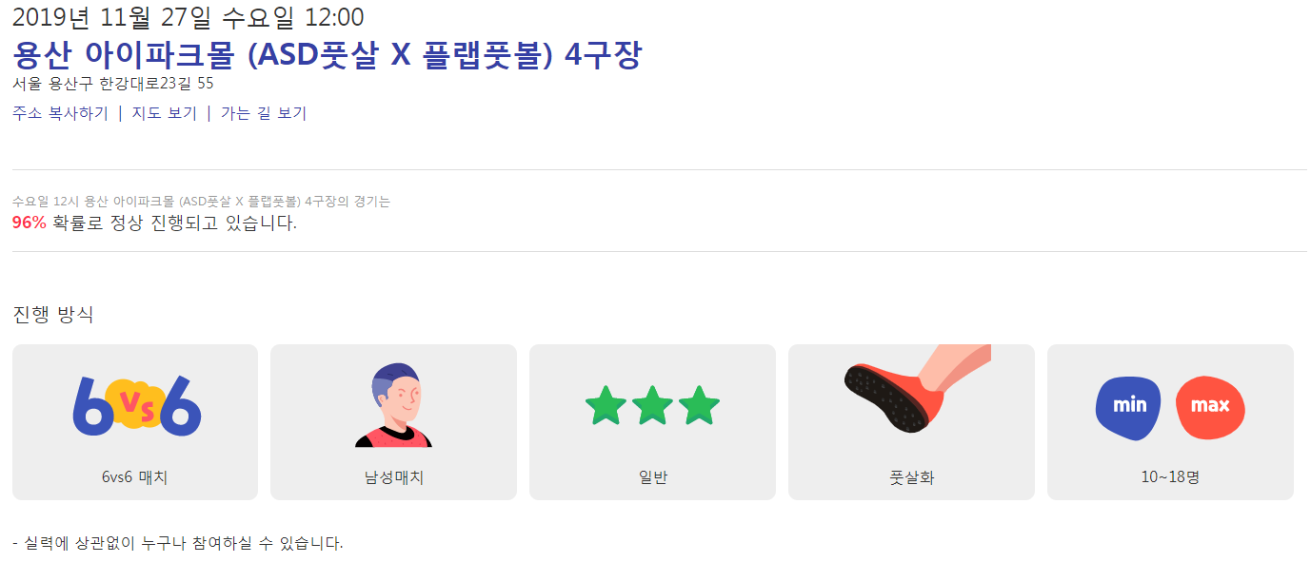
1.매치 눌렀을 때 상세 페이지
네모 상자를 퍼즐라인에 일러 이미지 및 상세 내용 변경

Slide 2
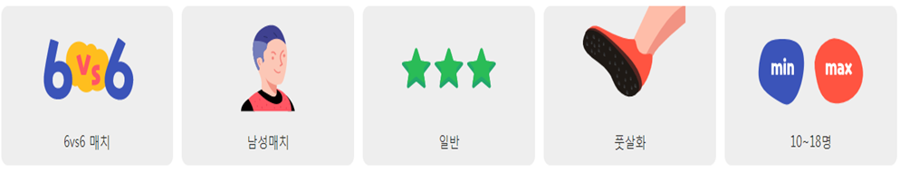
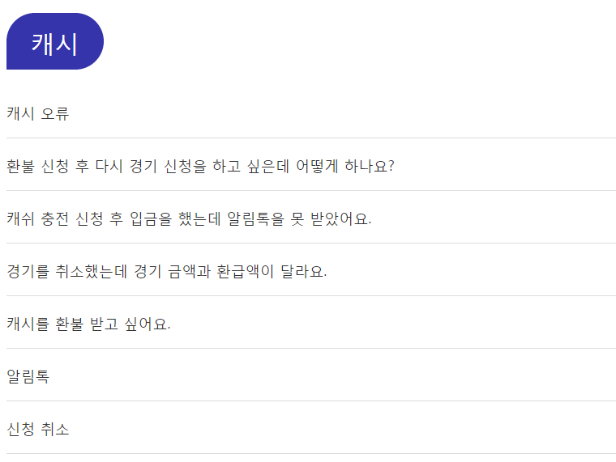
2.FAQ(자주 묻는 질문) 상세 페이지
캐시
환불
규정
대회
기타등등
자주 묻는 질문 탑5 정도만 네모박스를
퍼즐라인으로 5개정도가 이어지게 해놓고
일러스트 이미지도 따로 기입 후
클릭 시 밑은 저렇게 텍스트로 기재할 예정

Slide 3

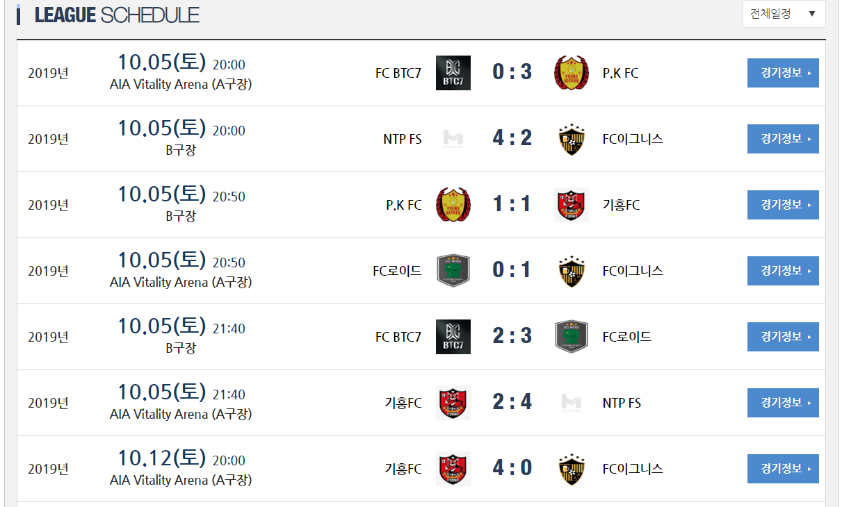
3.리그 일정/결과 페이지(리그 순위에 같이)

Slide 4

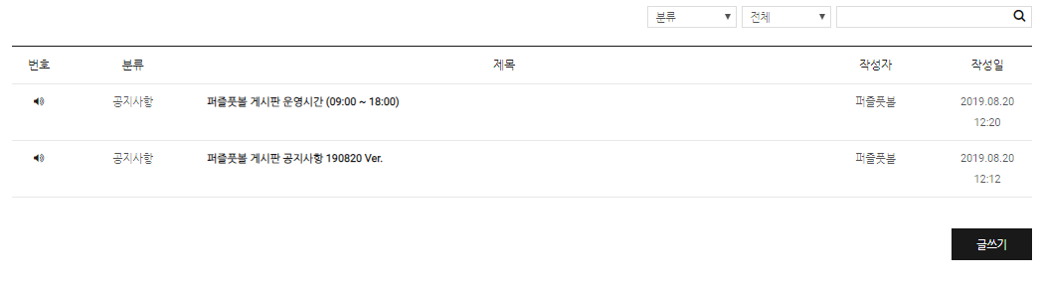
4.문의하기 상세 페이지
요런 느낌 정도
퍼즐풋볼 카카오톡 플러스친구 추가하고
업체 컨택 및 개인 알림 서비스 및 문의
@퍼즐풋볼
문의하기

Slide 5
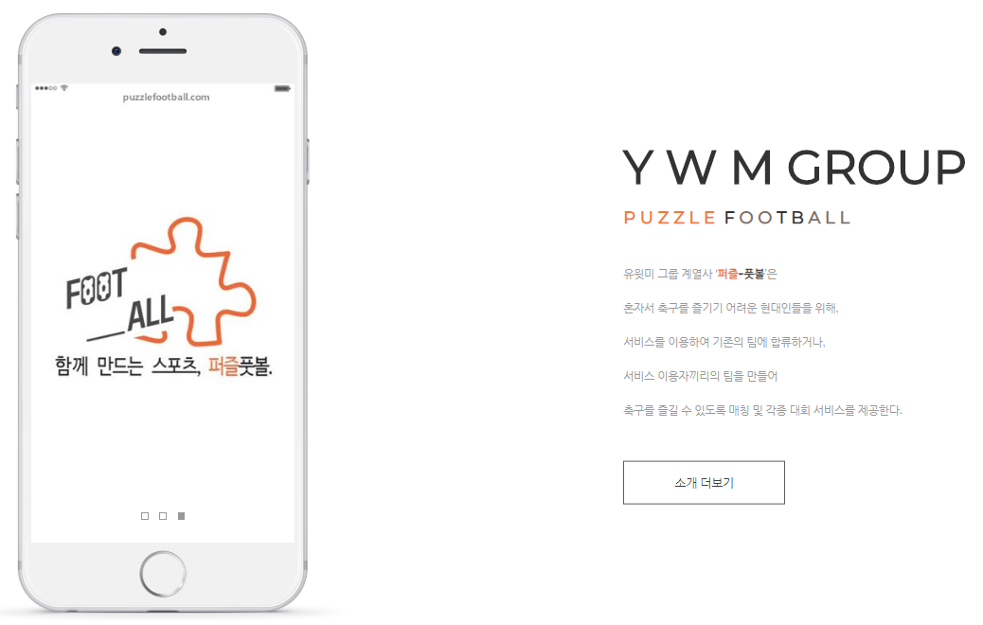



4.회사소개 상세 페이지
내용
대략 요런 느낌이다 정도만 참고하시면
될듯합니다.
폰ui는 굳이 안하셔도됩니다
내용
내용

